Slide 1
Diş Çekiminde Yardımcı Personelin Yapması Gerekenler
Uzm. Dr. Dt. Mehmet Emre YURTTUTAN

Slide 2
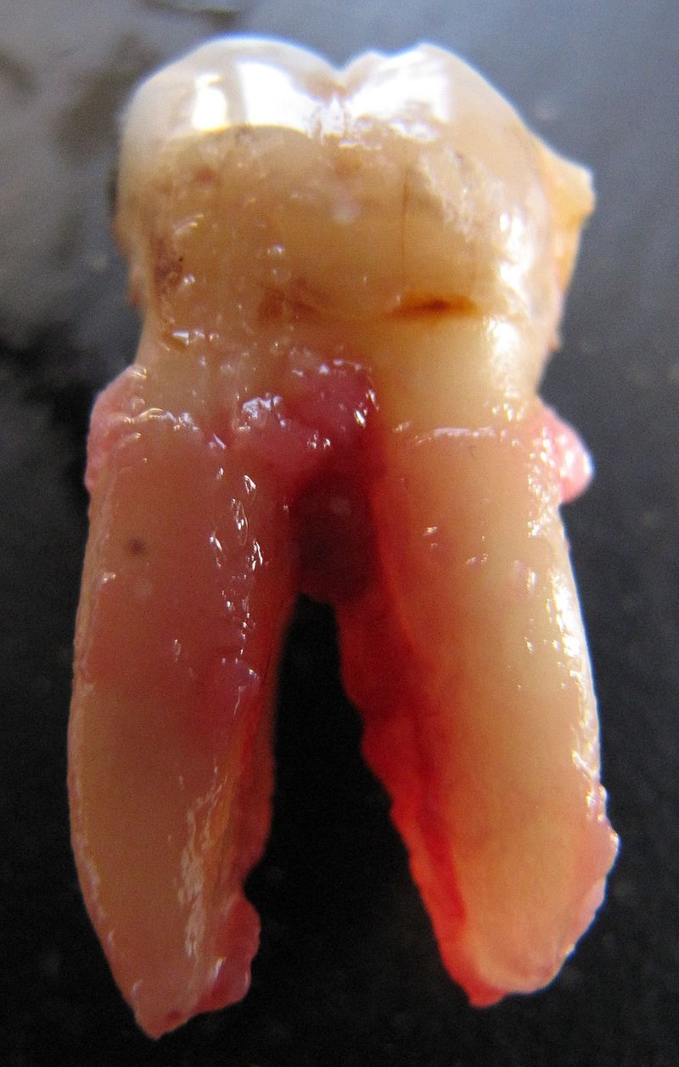
Diş çekimi dişin alveol kemikten uzaklaştırılması işlemidir.
Birçok diş çekimi çok basitken, komplike çekimlerle de karşılaşabilmekteyiz. Diş çekimi öncesi çekimin komplike hale gelebileceğini göz önünde bulundurarak gerekli aletlerin bulunup bulunmadığı kontrol edilmelidir.

Slide 3
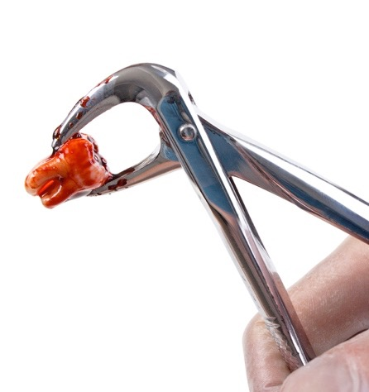
İşlem için kliniğin hazırlanmasının ardından gerekli malzemeler hazırlanabilir.
Ayna, sond, dental enjektör ve anestezik, gerekli davye, steril spanç.
Gerekli hallerde bein, crayer ve toms elevatörleri, bayonet…. erişim sahasında bulunmalıdır.
Komplike çekim kararı verilirse gereken malzemeler önceki derslerimizde görülmüştü.

Slide 4
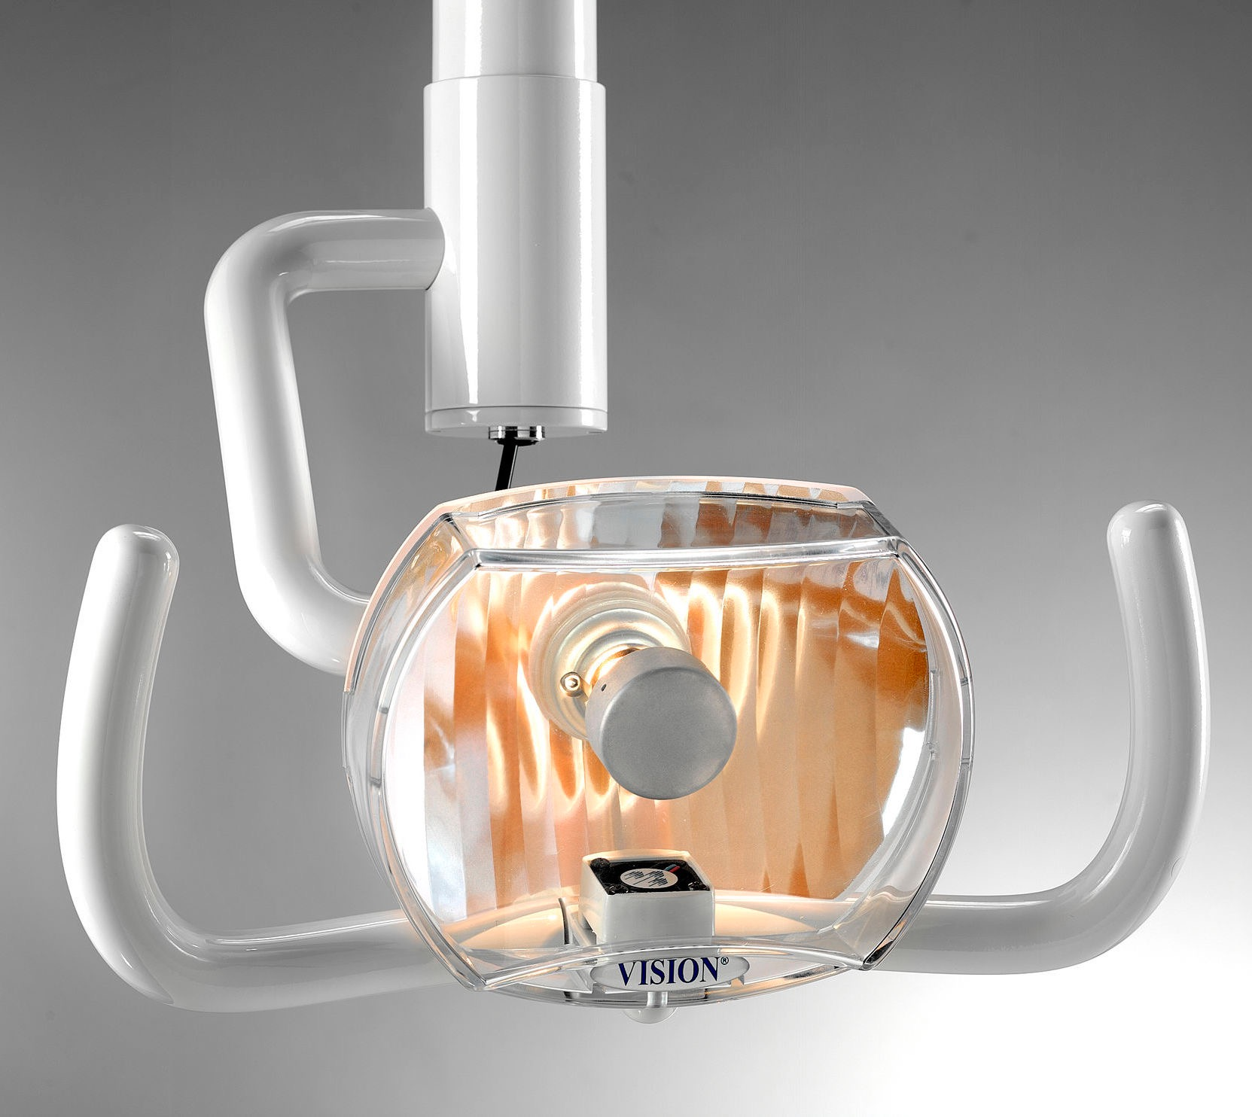
Malzeme kontrolü ve hazırlığının ardından hasta kayıtları açılır gerekli filmler hazırlanır.
Hasta koltuğa oturtulur, önlüğü takılır.
Lokal anestezi sırasında hekim asiste edilir.
İşlem süresince aletler yardımcı personel tarafından alınıp verilir.
İhtiyaç halinde irrigasyon, aspirasyon ve ekartasyon yapar ve hekimin işlem yaptığı sahanın yeterli derecede ışıklanmasını sağlar.
İşlem bitiminde kayıtlara gerekli bilgiler girilir.

Slide 5
Hastanın yeterince dinlenmesinin ardınan işlem sonrası takip edilmesi gereken durumlar hastaya anlatılır ve yazılı şekilde de hastaya verilir. İhtiyaç halinde hastaya soğuk kompres verilerek hasta geçirilir.

